Slide 1
Lesson 1
시퀀스 자료형

Slide 2
시퀀스 자료형
시퀀스 자료형이란?
  시퀀스 자료형은 여러 객체들을 저장하는 자료형이다.
  여러 개의 객체를 저장할 수 있다.
  각 객체들은 순서가 있다.
  각 객체는 첨자를 이용하여 참조 가능하다.
Notes:
순차적으로 처리할 수 있는 파이썬의 내장 형식들을 일반적으로 시퀀스 형식이라고 합니다. 문자열, 리스트, 튜플, 사전식(딕셔너리)의 경우 for 루프변수 in 시퀀스형식:과 같이 배치해서 순차적으로 접근하고 처리할 수 있습니다.
파이썬에서 리스트나 사전식(딕셔너리)는 자주 사용하면서 많이 다루는 시퀀스 형식이라고 할 수 있습니다.

Slide 3
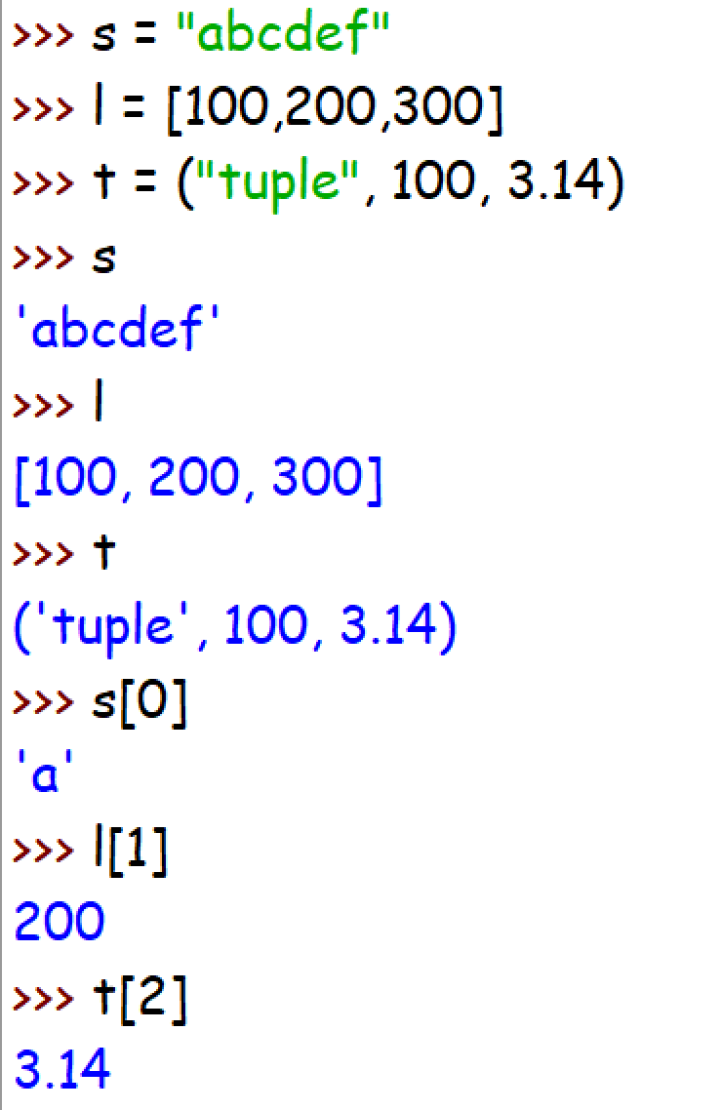
시퀀스 자료형
시퀀스 형식 데모
Notes:
앞에서 계속 연습을 한 것처럼 문자열을 하나의 문자로 슬라이싱해서 다룰 수 있고 리스트나 튜플도 역시 한번에 하나의 아이템씩 손쉽게 처리할 수 있습니다. 특정 인덱스에 해당하는 값을 리턴 받아서 사용할 때 s[0], s[1]과 같이 지정하면 첫번째 문자, 두번째 문자를 슬라이싱해서 처리하면 됩니다.

Slide 4
시퀀스 자료형
슬라이싱: 슬라이싱은 [시작:종료]형식으로 사용한다.
시작은 생략되면 0, 종료는 생략되면 마지막 값으로 처리된다.
  >>> s = 'abcdef'
  >>> L = [100, 200, 300]
a | b | c | d | e | f
0 | 1 | 2 | 3 | 4 | 5
-6 | -5 | -4 | -3 | -2 | -1
100 | 200 | 300
0 | 1 | 2
-3 | -2 | -1
Notes:
슬라이싱을 할 경우 s[시작:종료:스텝]으로 지정할 수 있습니다. 앞부분에 있는 문자열을 슬라이싱 하는 경우 0부터 시작하는 첨자를 사용하거나 또는 뒷부분에 있는 문자열을 슬라이싱 할 때 s[-3:] 또는 s[-2:]과 지정하면 뒤쪽에 있는 3글자 또는 2글자를 슬라이싱 할 수 있습니다.

Slide 5
시퀀스 자료형
슬라이싱 데모
Notes:
슬라이싱을 할 경우 시작이나 종료를 생략하면 0번으로 지정되거나 마지막 부분을 포함해서 처리됩니다. l[:]을 하면 시작과 종료부분이 생략되었기 때문에 전체가 리턴 됩니다. 별도의 메서드를 호출하지 않아도 슬라이싱을 자유롭게 처리할 수 있습니다. 다른 개발언어들과 비교한다면 별도의 메서드를 호출하지 않아도 매우 편리하게 문자열이나 데이터를 슬라이싱할 수 있습니다.

Slide 6
시퀀스 자료형
이스케이프 문자(escape character)
문자 | 의미
\ 엔터 | 컬럼이 부족하면 라인을 연속으로 사용한다는 의미로 사용한다.
\\ | \문자 자체를 출력할 때 사용한다.
\’ | ‘문자
\” | “문자
\n | 줄 바꾸기(newline)
\t | 탭 출력(tab)
Notes:
파이썬에서 사용하는 특수문자들(이스케이프 캐릭터)로 \n, \t등을 많이 사용합니다. 다시 한번 이 문자들을 정리하는 이유는 파이썬의 정규 표현식(Regular Expressions)을 사용하기 때문입니다. 문자열 처리에 대한 기본 메서드들을 연습하면서 정규 표현식을 사용할 수 있다면 상당히 간편하고 강력한 문자열 처리가 가능해 집니다.
파이썬 언어를 사용하다 보면 곳곳에서 이런 정규 표현식이 출현하기 때문에 미리 연습하고 정리해 두면 도움이 됩니다.

Slide 7
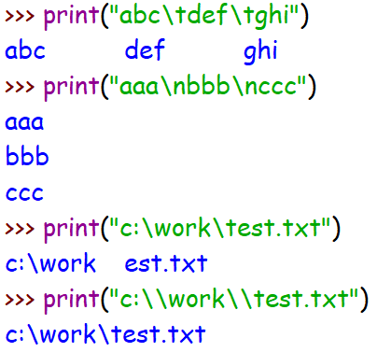
시퀀스 자료형
이스케이프 문자 데모
특수문자가 아니지만 특수문자로
잘못 인식한 경우가 발생
c:\\work\\test.txt와 같이 “\”를 겹쳐서 사용하면 된다.
Notes:
print()함수를 사용하면 \n은 개행문자로 사용됩니다. \t는 탭문자로 출력됩니다. 앞에서 여러 번 사용을 했던 코드들입니다. 파일의 경로를 출력하는 경우에 print(“c:\work\test.txt”)를 실행하면 \t를 특수문자로 인식하기 때문에 탭문자가 출력되는 것을 확인할 수 있습니다.
이 부분을 수정하려면 print(“c:\\work\\test.txt”)와 같이 “\\”를 두번 겹쳐서 처리하면 안전하게 출력할 수 있습니다.

Slide 8
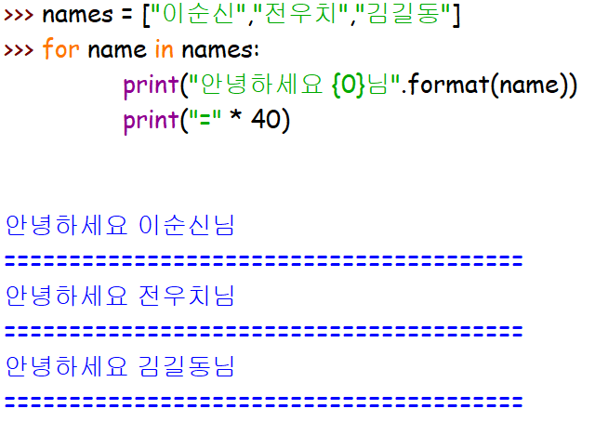
시퀀스 자료형
문자열 처리 업무 자동화: 반복적인 문구를 만들어야 하는 경우 아래와 같은 코드로 활용할 수 있다.
Notes:
문자열을 자동으로 생성해서 업무 자동화를 하는 경우에 활용할 수 있는 간단한 코드입니다. names라는 리스트 변수에 이름을 미리 저장해 돕니다. for in반복문을 사용해서 정해진 문구를 출력하면서 이름만 변경해서 작업하면 빠르게 정해진 문구들을 생성할 수 있습니다.
업무적으로 이런 문자열을 반복해서 만드는 작업을 간단한 파이썬 코딩을 통해 시간을 절약하고 자동화할 수 있습니다.

Slide 9
Lesson 2
문자열 처리함수

Slide 10
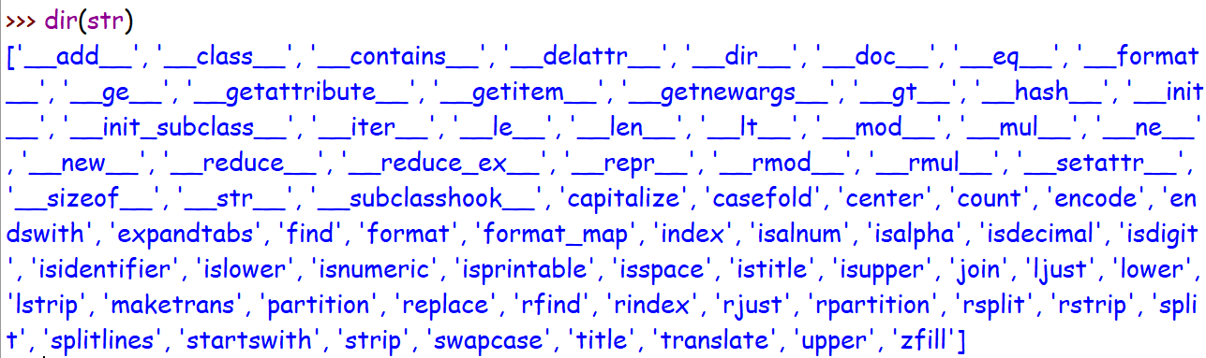
문자열 처리함수
문자열 다루기: str 클래스는 파이썬에 기본적으로 내장되어 있는 클래스
  dir()함수로 어떤 메서드가 있는지를 나열해 본다.
Notes:
파이썬에서 자주 사용되는 클래스들은 기본적으로 로딩이 되어 있습니다. 별도로 임포트를 하지 않아도 str클래스는 바로 사용할 수 있습니다. dir()내장 함수로 내부의 목록을 보면 메서드 형태로 멤버들이 구현되어 있는 것을 확인할 수 있습니다. 앞뒤에 __가 붙어있는 스페셜한 멤버들을 제외하고 우리가 직접 호출하는 멤버들을 연습해 보도록 합니다.
상당히 많은 메서드가 제공되지만 자주 사용되는 메서드 위주로 연습하면 됩니다.

Slide 11
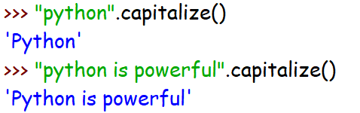
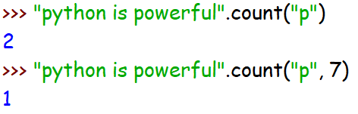
문자열 처리함수
capitalize(): 첫문자를 대문자로 나머지 문자를 소문자로 변경한다.
count(keyword, [start, [end]]): keyword가 몇 번 포함돼 있는지 알려준다. start, end를 지정하면 슬라이싱과 같은 효과가 나타난다.
Notes:
많은 양의 코드를 전부 암기할 수는 없지만 자주 사용하는 메서드는 암기해두면 편리합니다. 그렇지만 대부분의 코드는 미리 작성해 둔 코드 블럭들을 복사해서 덧붙이기하는 형태로 작성하게 됩니다. 이런 경우에 매뉴얼을 보는 방법을 미리 연습해 두면 도움이 됩니다. count(keyword, [start, [end]])의 경우 keyword는 필수 입력 매개변수 입니다. start와 end는 옵션으로 지정되어 있어서 []로 감싼 것을 볼 수 있습니다. 필수 매개변수는 필요하지만 옵션은 입력이 생략되어도 된다는 표시라고 생각하면 됩니다.
http://www.python.org 웹사이트에 접속해서 파이썬에 관련된 Document를 볼 수 있습니다. 파이썬 언어 문법에 대한 문서도 있고, 파이썬에 내장된 라이브러리 문서들을 검색해서 볼 수 있습니다. 저도 이런 개발 문서들을 참고하면서 코딩을 합니다.

Slide 12
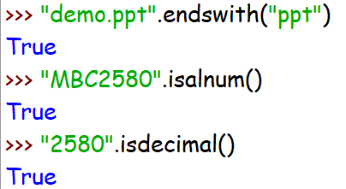
문자열 처리함수
endswith(postfix, [start, end]]): postfix로 문자열이 끝나면 True를 반환, 아니면 False를 반환. start, end를 지정하면 슬라이싱 한 효과
isalnum(문자열): 문자열이 숫자와 알파벳으로만 구성되어 있으면 True를 반환, 아니면 False를 반환.
isdecimal(문자열): 문자열이 숫자로만 구성되어 있으면 True를 반환, 아니면 False를 반환.
Notes:
특정 문자열의 끝부분을 체크하는 경우 endswith(“ppt”)와 같이 사용하면 확장자가 “ppt” 인지 “doc”인지를 매우 쉽게 체크할 수 있습니다. 미리 읽어온 파일 리스트에서 확장자만 체크해야 한다면 편하게 사용할 수 있습니다.
사용자에게 입력받은 데이터가 숫자형식인지 또는 숫자+알파벳으로만 구성되어 있는지를 체크할 경우 isalnum()함수 또는 isdecimal()함수를 사용하면 됩니다. 읽어온 데이터를 지속적으로 체크할 때 사용하면 편리합니다.

Slide 13
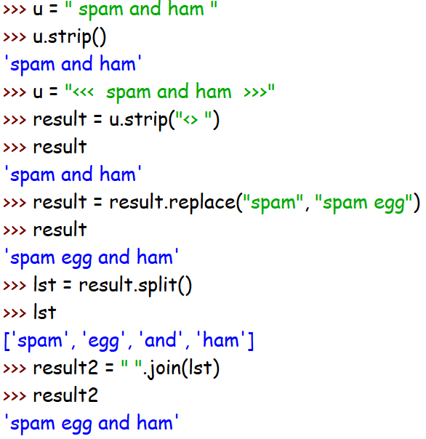
문자열 처리함수
Notes:
재미있게 사용할 수 있는 메서드가 strip()이라는 메서드입니다. 어떤 문자열을 사용할 때 앞쪽이나 뒤쪽에 있는 공백문자를 제거할 경우 strip()메서드로 단번에 제거할 수 있습니다. “ spam and ham “의 경우 “ spam and ham “.strip()을 하면 “spam and ham”으로 리턴됩니다.
split()메서드의 경우 제공되는 문자열을 공백문자를 기준으로 분리해서 리스트 객체로 리턴 합니다. “spam and ham”을 입력 받아서 [“spam”, “and”, “ham”]으로 리턴 합니다.
join()메서드의 경우 리스트 객체를 매개변수로 넘겨받으면 하나의 문자열로 합쳐서 리턴을 합니다. 미리 메서드의 이름을 익혀두고 웹 크롤링 작업을 할 때 자주 사용될 수 있기 때문에 미리 연습을 할 필요가 있습니다.

Slide 14
Lesson 3
정규 표현식

Slide 15
정규 표현식
정규표현식(Regular Expressions, re) 모듈: 정규표현식은 특정한 규칙을 가진 문자열을 표현하는데 사용되는 형식 언어이다.
  . : 개행문자(\n)를 제외한 문자 1자를 나타낸다.
  ^ : 문자열의 시작을 나타낸다. ^app는 시작하는 문자열의 패턴으로 시작하는 것을 의미.
  $ : 문자열의 종료를 나타낸다. ful$는 ful이라는 문자열 패턴으로 끝나는 것을 가져온다.
  [] : 문자의 집합을 나타낸다. 예를 들면 [abcd]는 ‘a’, ‘b’, ‘c’, ‘d’ 중 한 문자와 매칭된다. 소문자와 같이 사용하는 경우라면 [a-z]이라고 지정하거나 숫자만 체크하는 경우라면 [0-9]라고 지정할 수 있다.
  | : A|B와 같이 ‘A’ 또는 ‘B’를 나타낸다.
  () : 괄호 안에 정규식을 그룹으로 만든다. 전화번호를 가져오는 경우 (02)-(3429)-(5000)이라면 첫번째 “()”는 첫번째 지역코드를 의미하고 두번째”()”는 국코드를 의미한다.
Notes:
정규표현식은 파이썬을 사용하면서 자주 사용되기 때문에 반드시 익혀둘 필요가 있습니다. 예를 들면 전호번호패턴, 우편번호패턴, 이메일 주소패턴 등의 경우 코딩을 하기 보다는 특정 패턴을 지정해서 단번에 올바른 형식인지 알 수 있다면 코딩 작업이 매우 간편해집니다. 특정한 패턴이나 규칙을 쉽게 찾아낼 수 있는 문법입니다.
우편번호의 경우 숫자가 5자리 연속으로 배치되기 때문에 “\d{5}”라는 패턴을 정의해서 바로 검색할 수 있습니다. 년도의 경우 2018과 같이 숫자가 4자리 연속으로 오기 때문에 “\d{4}”와 같이 정의할 수 있습니다. 예제를 실행해 보면서 익히는 것이 보다 빠르게 익힐 수 있는 방법입니다.
“.”은 글자 하나를 의미합니다. “^”은 시작하는 문자의 패턴을 뜻하고 “$”는 끝나는 문자열의 패턴을 의미합니다. “^app”는 app로 시작하는 문자열이면 찾을 수 있습니다. “ful$”의 경우 ful로 끝나는 패턴의 문자열을 찾을 수 있습니다. [a-z]의 경우 소문자만 가능한 경우입니다. [0-9]라는 문자의 패턴은 숫자만 올 수 있다는 의미로 사용됩니다.

Slide 16
정규 표현식
정규표현식(Regular Expressions, re) 모듈: 정규표현식은 특정한 규칙을 가진 문자열을 표현하는데 사용되는 형식 언어이다.
  * : 문자가 0회 이상 반복됨을 나타낸다. 정리하면 0번에서 N번 출현할 수 있다.
  + : 문자가 1회 이상 반복됨을 나타낸다. 정리하면 1번에서 N번 출현할 수 있다.
  ? : 문자가 0 혹은 1회 반복됨을 나타낸다.
  {m} : 문자가 m회 반복됨을 나타낸다. \d{4}라고 지정하면 숫자가 연속으로 4자리 오는 경우를 뜻한다.
  {m, n} : 문자가 m회부터 n회까지 반복되는 모든 경우인데 \d{3,4}의 경우 숫자가 연속으로 3자리에서 4자리 오는 경우를 뜻한다.
  {m,} 문자가 m회부터 무한 반복되는 모든 경우인데 \d{4,}라고 지정하면 숫자가 연속으로 4자리 이상 오는 것을 말한다.
Notes:
특정 문자의 출현횟수를 지정하는 경우는 “*”,”+”,”?”를 사용할 수 있습니다. a*, b*, c*와 같이 사용하면 “*”앞에 있는 a, b, c라는 글자가 최소 0번에서 최대 N번 출현할 수 있다는 의미가 됩니다.
또는 a+, b+, c+와 같이 지정하면 a, b, c라는 글자는 최소 1번에서 최대 N번 출현할 수 있다는 뜻이 됩니다.
혹은 a?, b?, c?와 같이 지정하면 a, b, c라는 글자는 최소 0번에서 최대 1번 올수 있다는 뜻이 됩니다.
위의 특수문자로 경우의 수를 다 표현할 수 는 없습니다. 예를 들어 전화번호의 지역코드는 2자리에서 3자리가 올 수 있다면 이런 경우는 “\d{2,3}”와 같이 지정하면 매우 쉽게 처리할 수 있습니다.

Slide 17
정규 표현식
정규표현식 예제
  정규식 ‘app.e’는 ‘apple’, ‘appLe’, ‘app-e’, ‘app e’가 매칭된다. 개행문자를 제외한 글자 하나가 그 자리에 오면 된다.
  정규식 ‘^app’는 ‘apple and orange’는 매칭되지만 ‘orange and apple’는 매칭되지 않는다.
  정규식 ‘ple$’는 ‘orange and apple’는 매칭되지만 ‘apple and orange’는 매칭되지 않는다.
  정규식 ‘appl[a-z]’은 ‘apple’, ‘applz’와 같이 가장 마지막에 소문자가 오는 경우는 매칭된다.
  정규식 ‘appl[^a-z]’은 위와 반대로 마지막에 소문자가 오는 경우를 제외한 모든 경우에 매칭된다.
  정규식 ‘ap*le’는 ‘ale’, ‘aple’, ‘apppple’와 같이 p가 0회 이상 반복되는 모든 경우(0번~N번)와 매칭된다
  정규식 ‘ap+le’는 ‘aple’, ‘appple’와 매칭되지만 ‘ale’는 매칭되지 않는다(1번~N번)
  정규식 ‘ap?le’는 ‘ale’, ‘aple’와 매칭되지만 ‘apple’, ‘appple’와는 매칭되지 않는다
  (0회 또는 1회 반복)
Notes:
경우의 수를 표현할 때 “*”는 0번에서 N번을 뜻합니다. “+”는 1번에서 N번의 경우의 수를 의미합니다. “?”는 0번 또는 1번만 출현 가능하다는 뜻입니다. “{4}”라는 표기는 4자리가 올 수 있다는 뜻이 됩니다. 전화번호의 지역 코드는 2자리나 3자리가 가능한데 이런 경우 “\d{2,3}”이라고 패턴을 정의할 수 있습니다. 숫자가 2자리나 3자리 올 수 있다는 의미입니다.
사실 이런 특수문자들을 문서만 보고 이해하기가 쉽지 않기 때문에 간단한 패턴들을 만들어서 연습을 해보는 것이 좋습니다. “ app.e”의 경우 “.”이 있는 자리에 하나의 글자가 올 수 있다는 의미가 됩니다. appl[a-z]의 경우 appl다음에 오는 글자는 영문 소문자가 어떤 글자가 와도 된다는 의미입니다. appl[^a-z]의 경우 []내부에 ^은 반대라는 의미입니다. appl글자 다음에 영문 소문자가 아니면 된다는 의미입니다. 영문 소문자가 아닌 영문 대문자 또는 숫자가 올 수 있다는 뜻이 됩니다. 어렵긴 하지만 예제를 풀어보면서 연습을 하면 됩니다.

Slide 18
정규 표현식
확장 문자열: 이스케이프 문자열도 정의되어 있다.
  \w : 유니코드인 경우 숫자, 밑줄을 포함하는 모든 언어의 표현 가능한 문자(wide character)
  \d : 유니코드인 경우 [0-9]를 포함하는 모든 숫자(digit)
  \s : 유니코드인 경우 [\t\n\r\f\v]를 포함하는 공백 문자(space)
  \b : 단어의 시작과 끝의 빈 공백(blank)
  \\ : 역슬래시(\) 문자 자체를 의미
Notes:
기존에 사용하던 이스케이프 문자 외에 정규 표현식의 패턴을 정의할 수 있는 문자들이 있습니다. “\w”의 경우 다양한 유니코드를 사용하는 언어의 표현 가능한 문자를 의미합니다. 글자가 있어야 하는 경우라면 “\w+”라고 지정해서 사용하면 됩니다. 연도를 검색하는 경우에 숫자가 연속으로 4자리 있어야 하는 경우라면 “\d{4}”를 사용하면 됩니다. 우편번호를 검색하는 경우라면 “\d{5}”를 사용하면 됩니다.
공백문자를 표현하는 경우는 “\s”를 사용하면 됩니다. 찾는 패턴의 앞쪽과 뒤쪽에 공백이 있어도 된다면 “\b찾는패턴\b”라고 지정하면 됩니다. “\”문자 자체를 표현할 때 “\\”를 두 번 겹쳐서 처리하면 됩니다. 약간은 어렵게 느껴지지만 간단한 패턴들을 정의해서 연습을 해보면 매우 강력하고 편리한 문법임을 알 수 있습니다.

Slide 19
정규 표현식
re 모듈 함수
  re.search(pattern, string[, flags]): string 전체에 대해 pattern이 존재하는지 검사해 MatchObject 인스턴스를 반환한다.
  re.match(pattern, string[, flags]): string이 시작하는 부분부터 pattern이 존재하는지 검사해서 MatchObject인스턴스를 반환한다.
  re.compile(pattern[, flags]): pattern을 컴파일해서 정규 표현식 객체를 반환한다.
Notes:
re.search()함수는 특정 패턴을 정의해서 검색을 하면 처음부터 끝까지 검색을 하기 때문에 특정 패턴을 찾을 확률이 높아집니다. re.match()함수의 경우 특정 패턴이 처음에 출현하지 않으면 검색을 못할 수 있습니다. 예를 들면 re.search(“ap”, “this is apple”)이라는 코드를 실행해보면 “ap”라는 패턴이 끝부분에 있어도 잘 검색해서 매칭 객체를 리턴합니다. 그러나 re.match(“ap”, “this is apple”)을 실행하면 match()메서드는 처음에 해당 패턴이 나오지 않기 때문에 바로 결과물을 리턴 하지 않는 것을 알 수 있습니다. 일반적인 경우에는 search()함수를 사용하는 것이 좋습니다.
re.compile()함수의 경우 반복해서 특정 패턴을 찾는 경우는 미리 패턴문자열을 컴파일 된 객체로 생성해서 검색을 수행하는 것이 조금이라도 검색 시간을 절약할 수 있기 때문에 반복해서 많은 양의 문자열을 검색하는 경우는 compile()함수를 사용하는 것이 좋습니다.

Slide 20
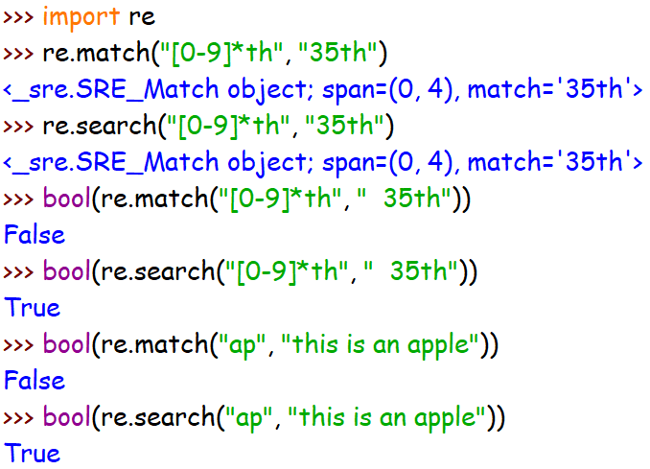
정규 표현식
re모듈의 함수 사용
  문자열 검색을 할 때 두 함수 모두 첫 인자로 찾고자 하는 패턴을, 두 번째 인자로 검색 대상 문자열을 받아들인다.
  두 함수의 다른 점은 re.match() 함수는 대상 문자열의 시작부터 검색하지만 re.search()함수는 대상 문자열 전체를 대상으로 검색한다는 것이다.
Notes:
match()함수와 search()함수가 패턴을 찾는 부분은 비슷해 보이지만 match()함수는 처음부터 특정 패턴을 검색해서 없으면 바로 종료가 됩니다. 주로 정확하게 일치하는 경우를 검색할 때 사용합니다. search()함수의 경우 특정 패턴을 처음부터 끝까지 검색을 합니다. “[0-9]*th”라고 패턴을 정의해서 “ 35th”를 검색하는 경우는 앞부분에 있는 공백문자 때문에 search()함수만 매칭 오브젝트를 리턴 합니다. 특정 패턴을 검색하는 일반적인 경우에 search()함수를 사용하는 것이 유리합니다.
웹 상에 있는 데이터를 크롤링해서 검색을 할 경우라면 특정 패턴이나 단어가 포함되어 있는 것을 찾는 경우에 주로 re.search()함수를 사용하면 됩니다.

Slide 21
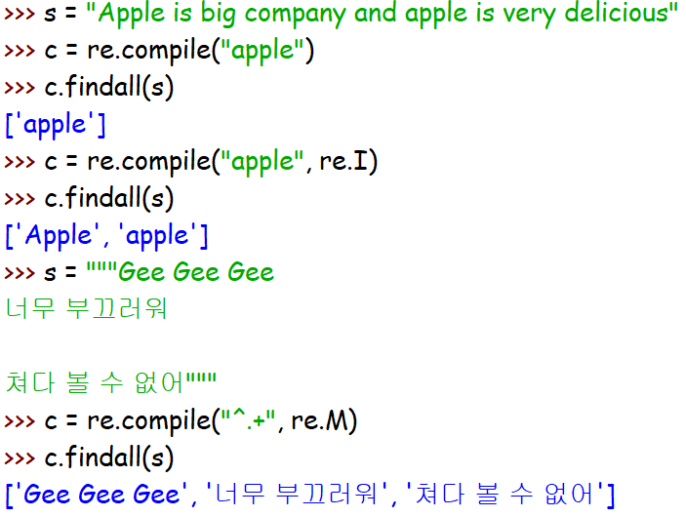
정규 표현식
re모듈의 compile() 함수를 사용하면서 약간의 플래그 사용 가능
  re.I를 사용하면 대소문자를 구분하지 않음(Ignorecase라는 옵션 사용)
  re.M을 사용하면 빈 라인을 제외하고 라인별로 분리한다. 멀티라인을 처리할 경우 사용한다(Multiline이라는 옵션 사용)
Notes:
re.compile()함수를 사용할 경우 영문 대소문자를 구별하지 않고 검색하도록 할 때 re.I라는 옵션을 인자로 전달하면 됩니다. s = “Apple is big company and apple is very delicious”라고 할 경우 re.compile(“apple”, re.I)로 옵션을 전달해야 대소문자를 구별하지 않고 [‘Apple’, ‘apple’]를 모두 검색합니다.
다중 라인으로 구성된 문자열을 검색하는 경우에 전체 라인을 모두 검색하도록 re.compile(“^.+”, re.M)이라고 옵션을 전달해야 합니다. “^.+”는 시작하는 패턴이 하나 이상의 문자가 출현해야 한다는 패턴입니다. “^”문자는 시작하는 패턴을 의미하고, “.”은 글자 하나를 의미합니다. “+”는 출현 횟수가 1번이거나 N번을 의미합니다. 빈 줄을 제외한 문자가 있는 라인들은 모두 검색해서 리스트 객체로 리턴 됩니다.

Slide 22
정규 표현식
Match객체는 match(), search()의 수행 결과로 생성된다.
  group([group1, ..]): 입력 받은 인덱스에 해당하는 매칭된 문자열 결과의 부분집합을 반환한다.
  groups(): 매칭된 결과를 튜플 형태로 반환한다.
Notes:
match()나 search()함수를 실행한 결과로 매칭 객체가 리턴되면 검색한 문자열 전체를 리턴받거나 부분적으로 리턴받을 때 group()메서드를 사용하면 전체 문자열을 리턴합니다. 예를 들면 “02-3400-5000”을 전화번호부로 입력 받아서 검색결과로 리턴된 경우 전체 문자열을 리턴받을 때는 group()메서드를 호출하면 됩니다. 또는 groups()메서드를 호출하면 전체 문자열을 튜플로 저장해서 리턴 합니다. groups()메서드는 (“02”,”3400”,”5000”)으로 리턴이 됩니다.

Slide 23
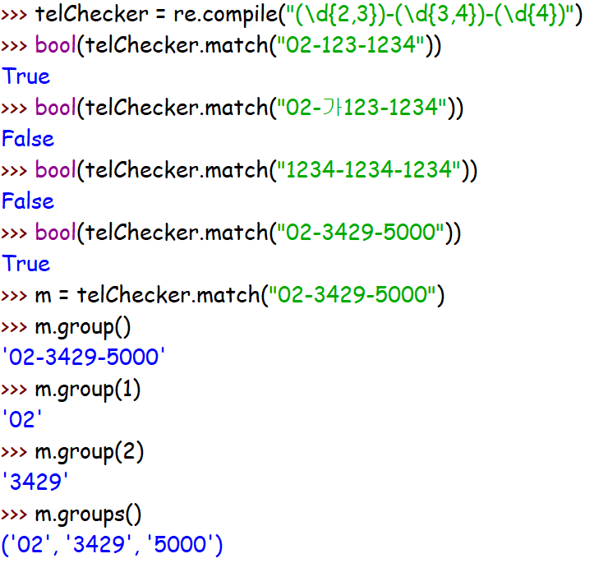
정규 표현식
match객체의 match() 함수 실행
Notes:
국내에서 사용하는 전화번호 패턴을 다음과 같이 정의할 수 있습니다. re.compile(“(\d{2,3})-(\d{3,4})-(\d{4})”)와 같이 패턴을 정의하면 지역코드는 숫자 2자리에서 3자리를 체크합니다. 두번째 그룹은 3자리에서 4자리의 숫자를 체크하고, 세번째 그룹은 숫자가 연속으로 4자리인지를 체크합니다. 숫자가 연속으로 입력된 전화번호 문자열이면 매칭 오브젝트로 받아서 m.group()메서드로 문자열을 리턴 하면 됩니다. m.groups()메서드를 사용하면 입력 받은 문자열을 튜플 형태로 리턴 합니다.
특수문자들을 조합해서 사용하기 때문에 난이도가 좀 있습니다. 그렇지만 일단은 자주 사용하는 간단한 패턴들을 사용해서 연습하면 됩니다. 자주 사용하는 정규 표현식의 패턴들은 생각보다 많지 않습니다.

